Slide 1
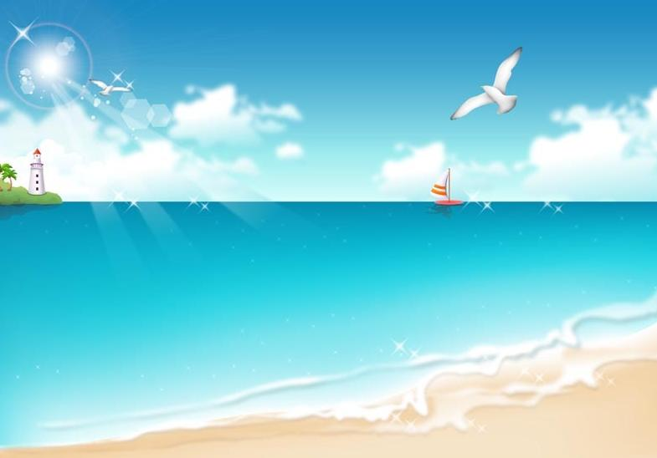


Slide 2

谜语
（打一动物）
驼背老公公，
胡须翘松松，
爬到锅台中，
全身红彤彤。

Slide 3

认字组词
漏 隙 稍 甚 逐
翘 搏 腹 卵
虾 积 透 迅
速 饱 蹦
PPT模板下载：www.1ppt.com/moban/ 行业PPT模板：www.1ppt.com/hangye/
节日PPT模板：www.1ppt.com/jieri/ PPT素材下载：www.1ppt.com/sucai/
PPT背景图片：www.1ppt.com/beijing/ PPT图表下载：www.1ppt.com/tubiao/
优秀PPT下载：www.1ppt.com/xiazai/ PPT教程： www.1ppt.com/powerpoint/
Word教程： www.1ppt.com/word/ Excel教程：www.1ppt.com/excel/
资料下载：www.1ppt.com/ziliao/ PPT课件下载：www.1ppt.com/kejian/
范文下载：www.1ppt.com/fanwen/ 试卷下载：www.1ppt.com/shiti/
教案下载：www.1ppt.com/jiaoan/

Slide 4
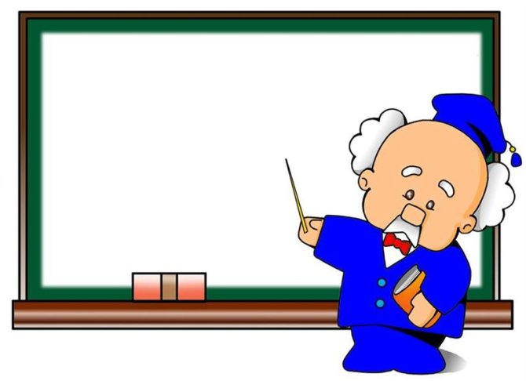
读 词 能 手
大缸 漏过 空隙 积水 洒落 甚至 青苔 竹荫 钳子 立即 搏斗
猛烈 小卵 追逐 一翘一翘
腹部 迅速 透明
吃饱 舞动 通体

Slide 5


读 文 比 赛

Slide 6
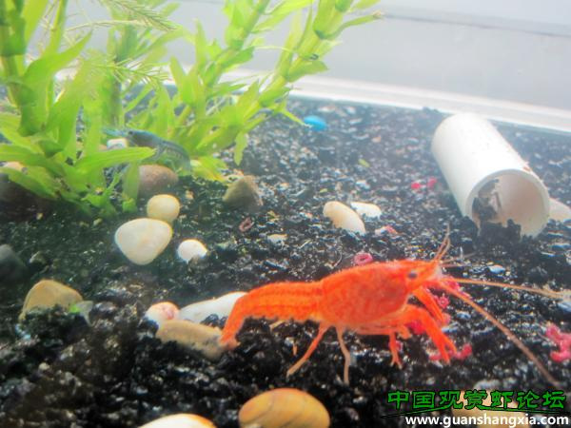

Slide 7
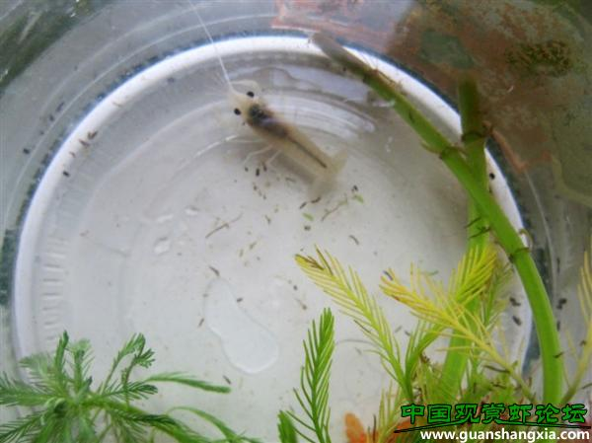

Slide 8
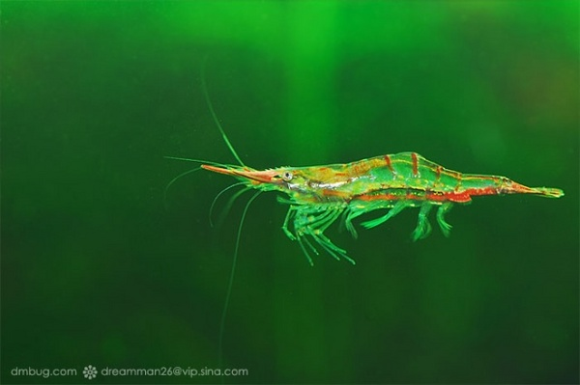

Slide 9
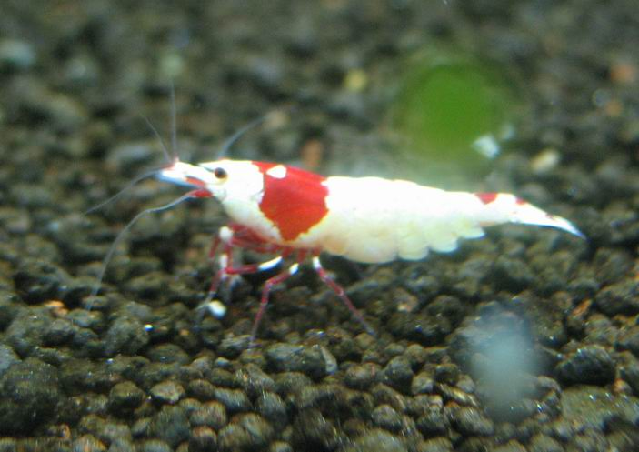

Slide 10
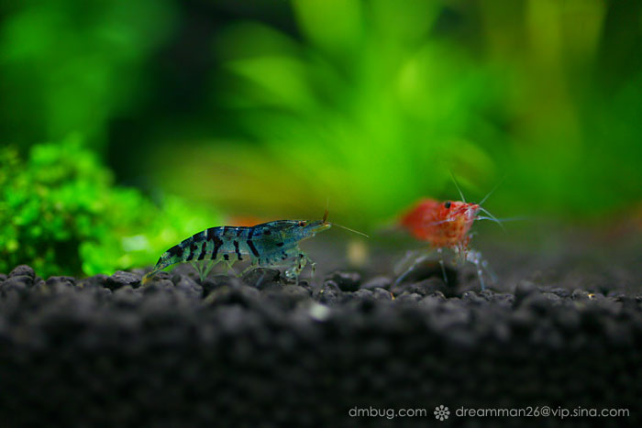

Slide 11
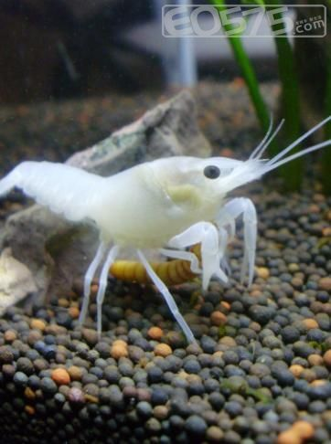

Slide 12
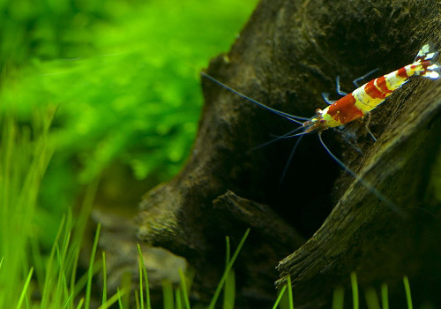

Slide 13
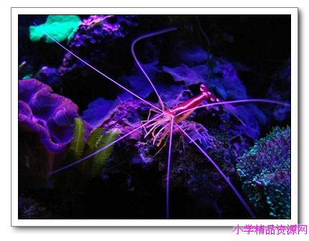

Slide 14
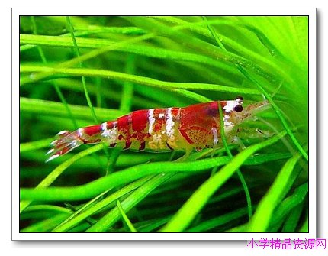

Slide 15
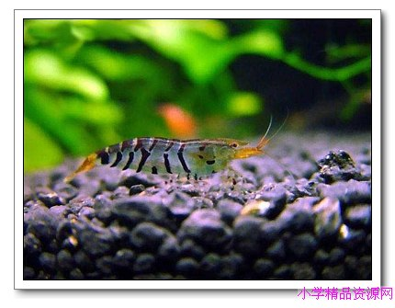

Slide 16
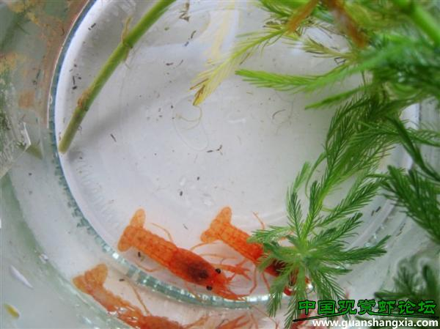

Slide 17
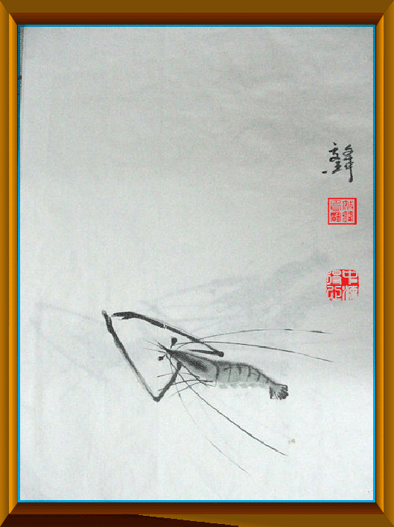
它们吃东西的时候非常小心，总是先用钳子轻轻碰一下食物，然后迅速后退，接着再碰一下，又后退，直到觉得没有危险了，才用两个钳子捧着食物吃起来。

Slide 18
吃饱了的小虾显得十分自在，有的独自游来游去，有的互相追逐，有的紧贴在缸壁上休息。

Slide 19
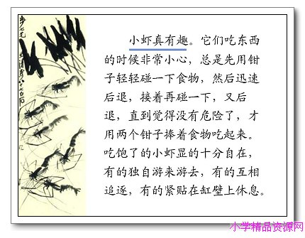
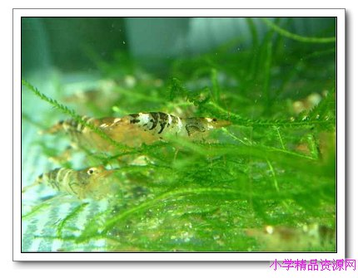

Slide 20
作业超市
把自己观察到的小动物吃东西时的有趣情形写在小作文本上。

